Slide 1
ИТОГОВОЕ РОДИТЕЛЬСКОЕ СОБРАНИЕ «Вот и стали мы на год взрослей.»
Старшая группа

Slide 2
Нашу группу посещают 19 детей: 11 девочек и 8 мальчиков.

Slide 3
Повышенная заболеваемость пришлась на ЯНВАРЬ –ФЕВРАЛЬ месяц, в остальное время была стабильная посещаемость.

Slide 4
В этом году помимо основной непосредственно- образовательной деятельности проводились следующие мероприятия:

Slide 5
Проводились традиционные утренники: праздник «1 сентября»

Slide 6
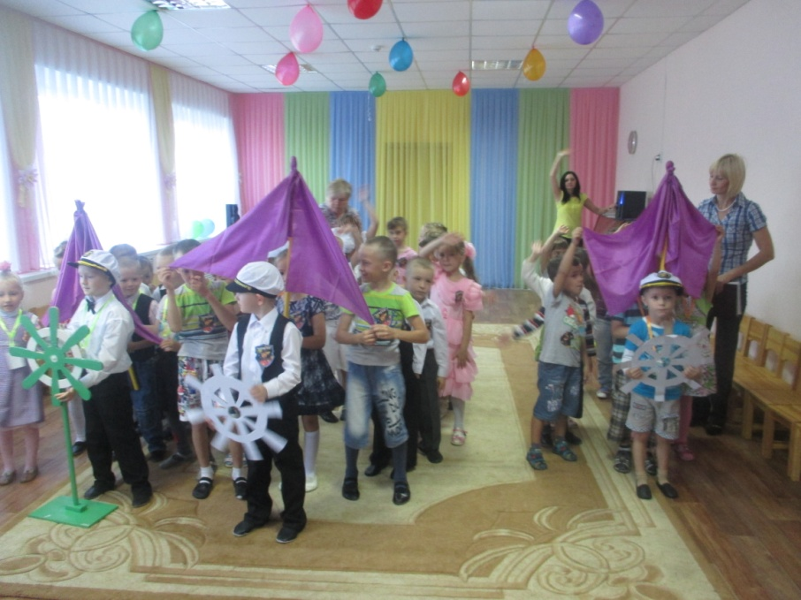
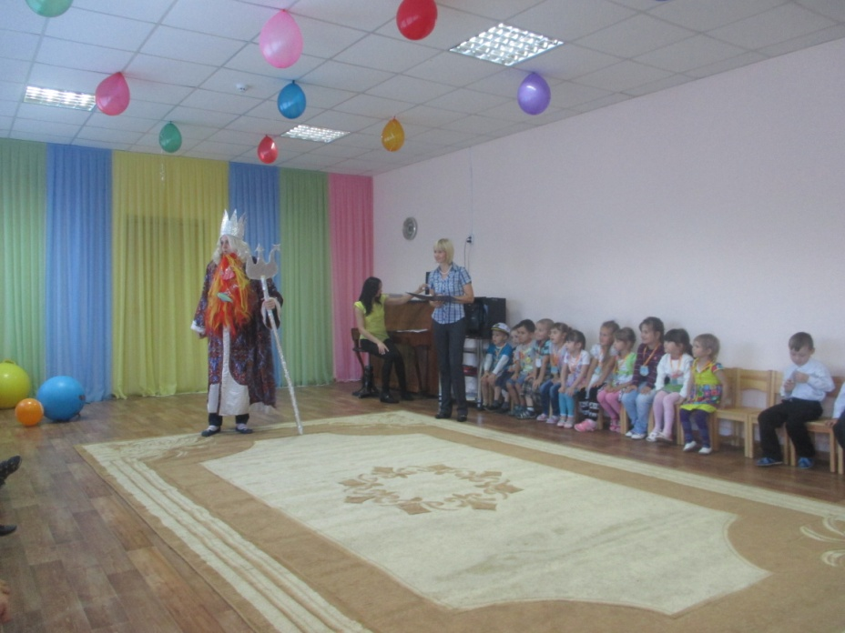

Slide 7
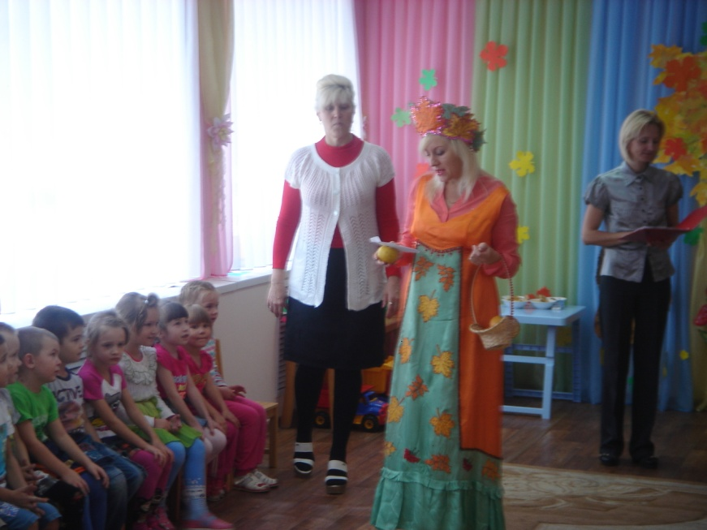
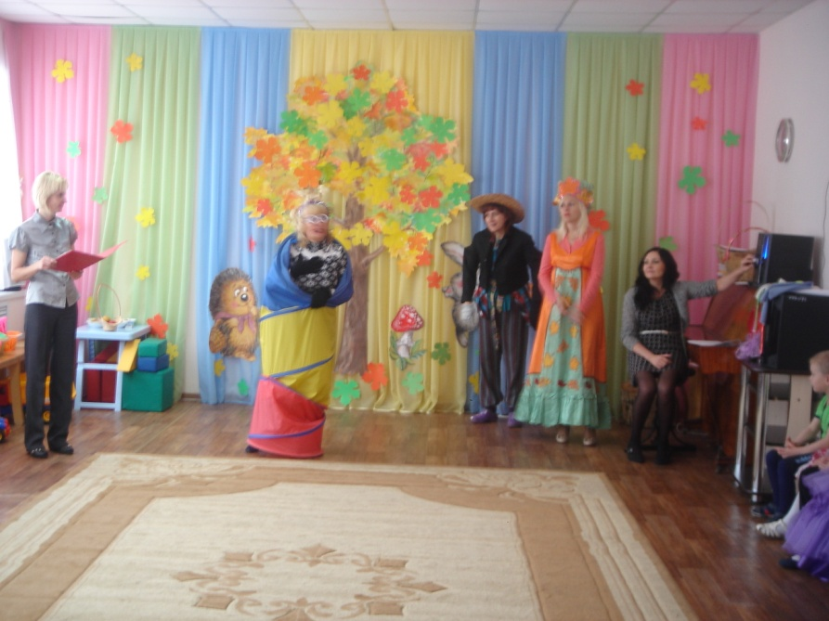
«Праздник Осени»

Slide 8
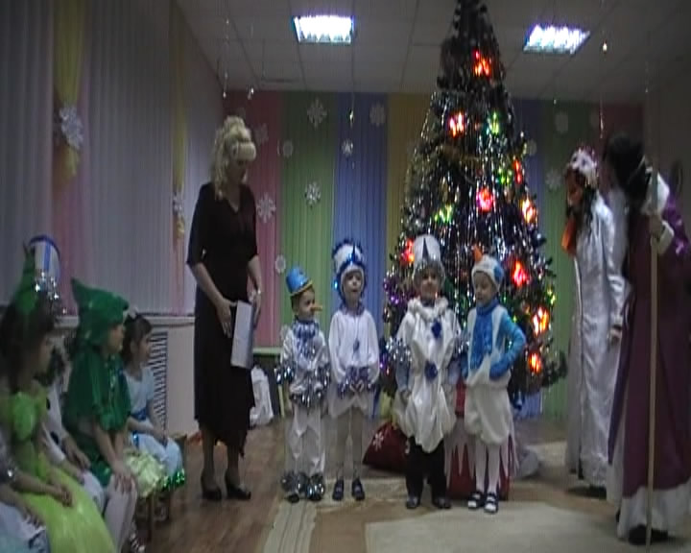
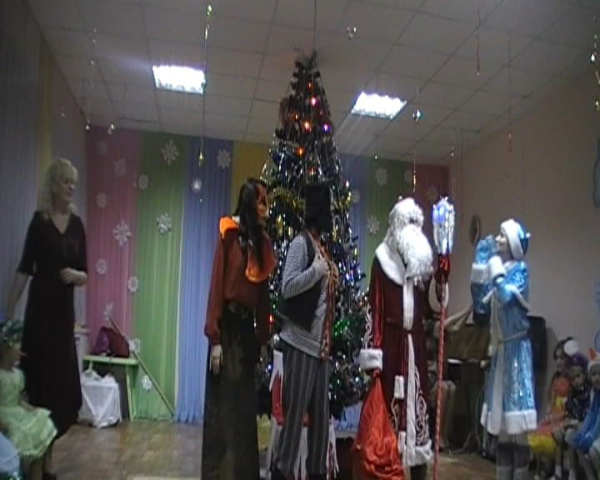
«Новый год»

Slide 9
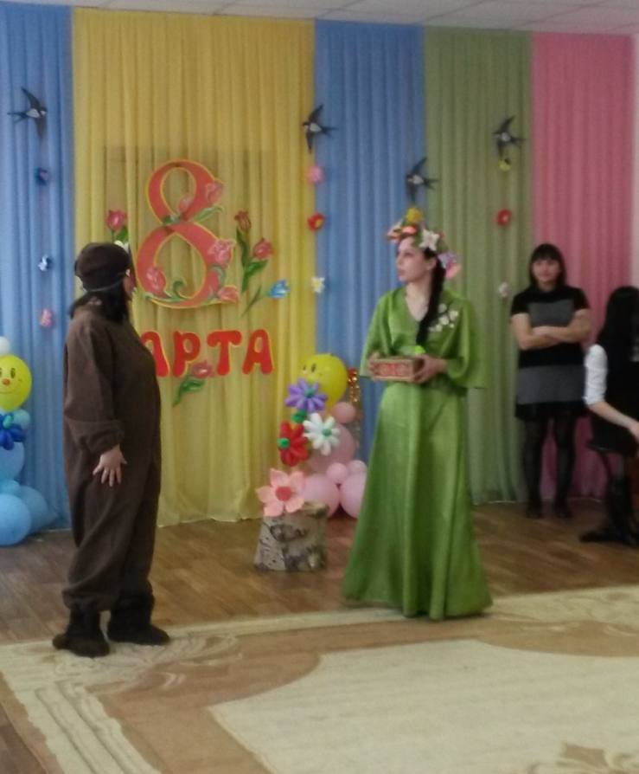
« 8 марта»

Slide 10
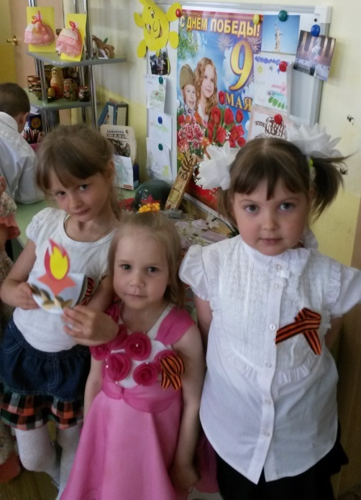
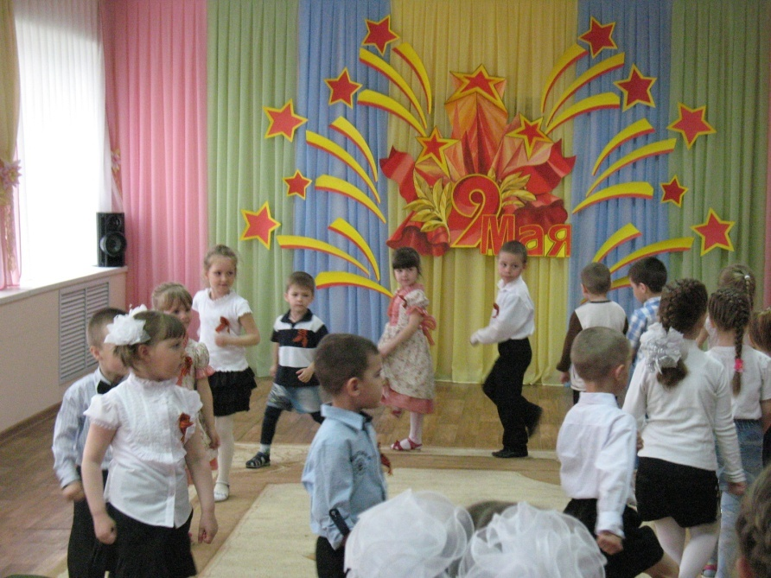
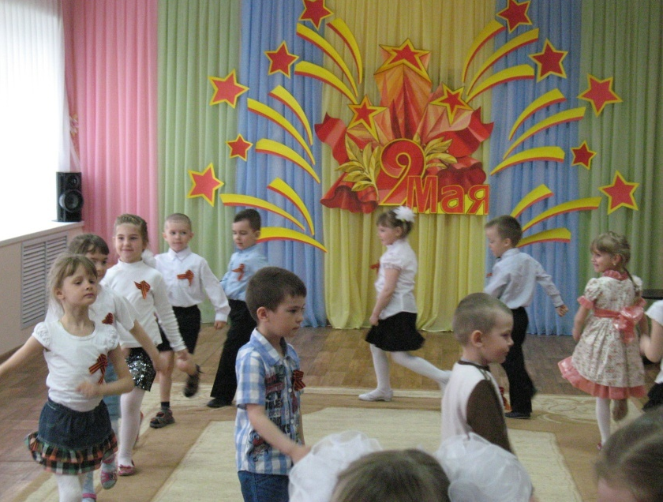
«9 мая»

Slide 11
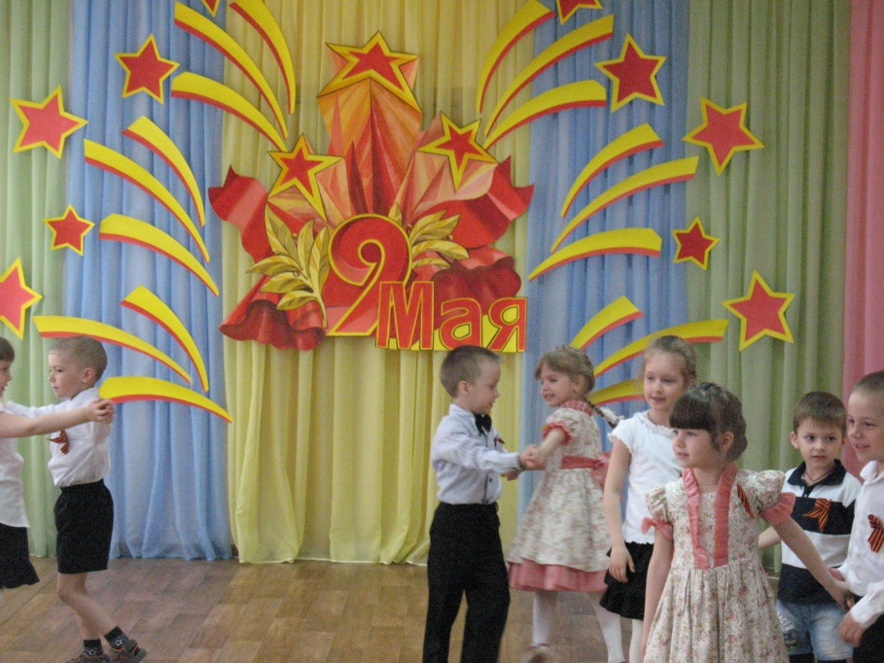
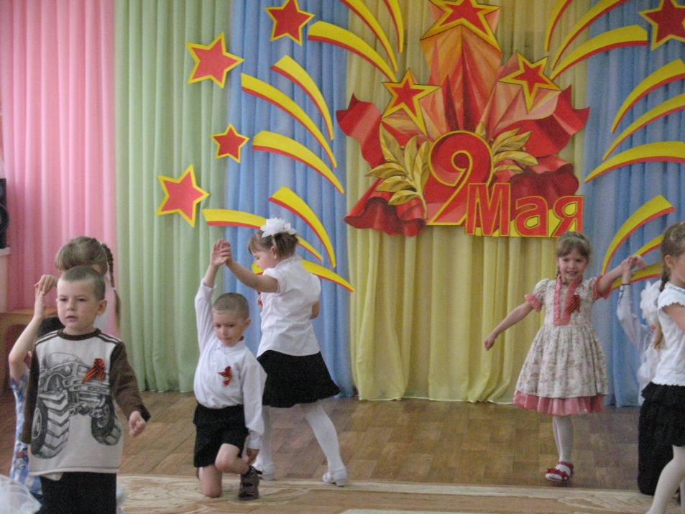

Slide 12
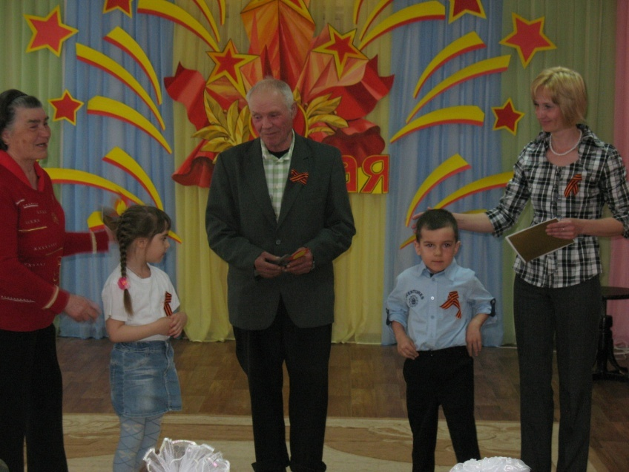
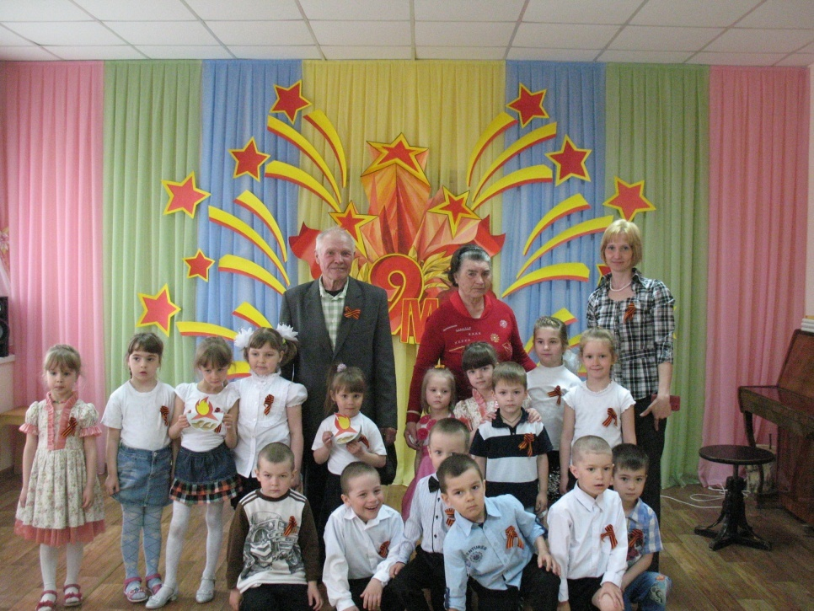
Поздравление ветеранов

Slide 13
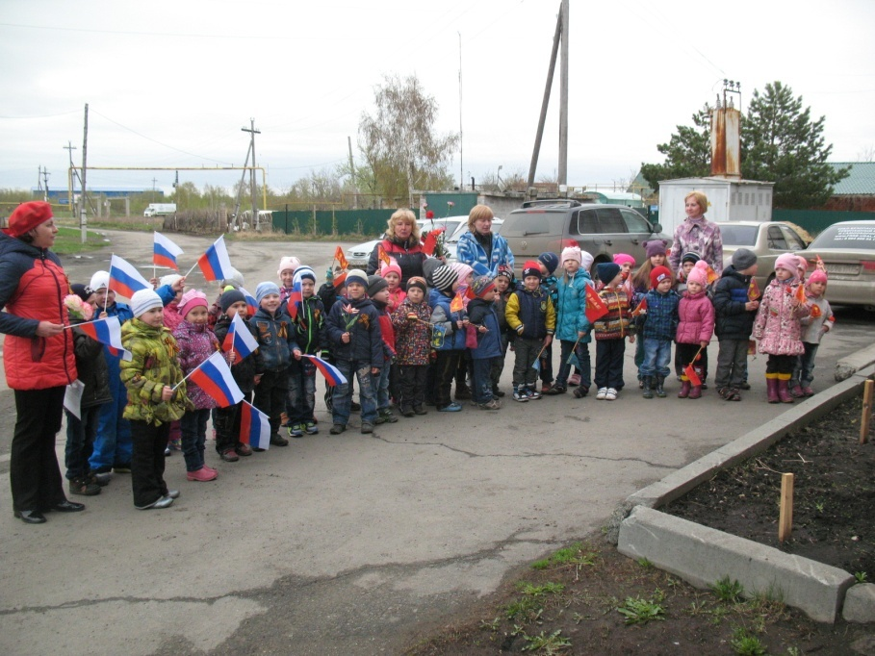
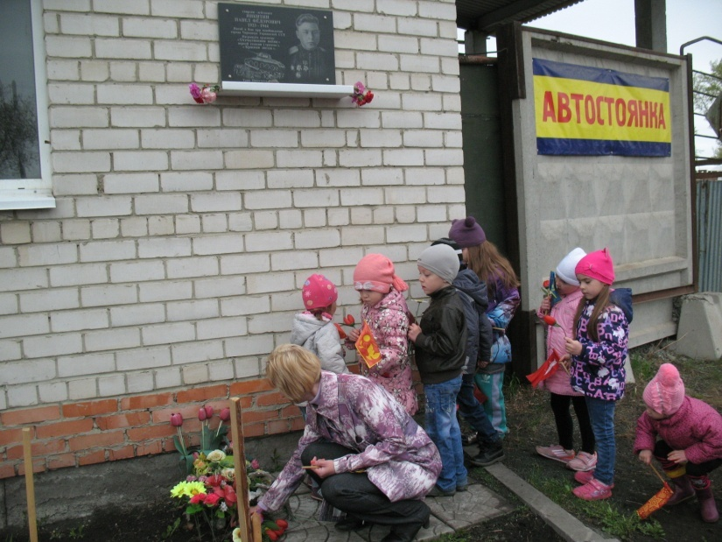
Экскурсия к мемориальной плите

Slide 15
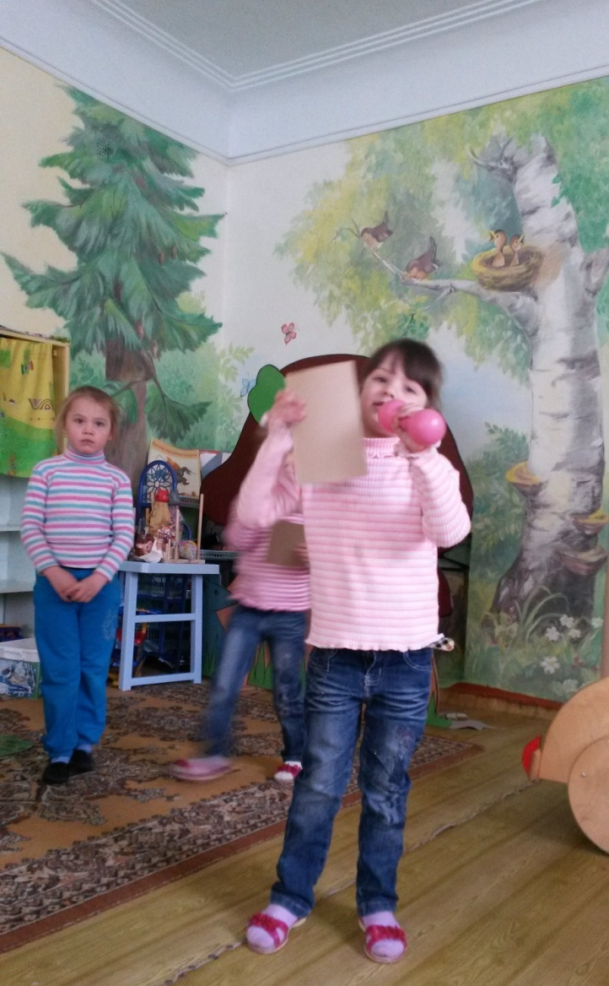
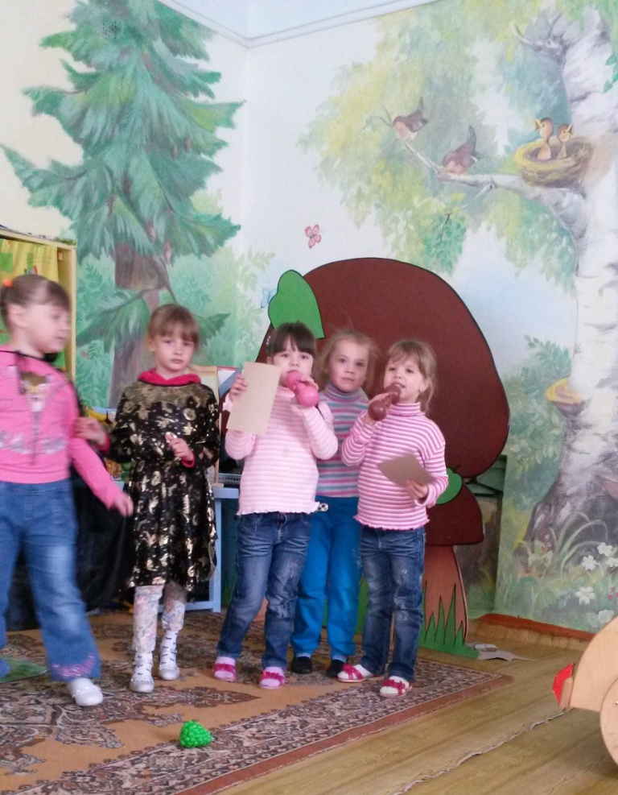
Станция «Музыкальная».
Знайте, музыка для нас – Удовольствие высший класс! Все поём мы хорошо, Весело и звонко! Вас порадуют всегда мальчишки и девчонки!

Slide 16
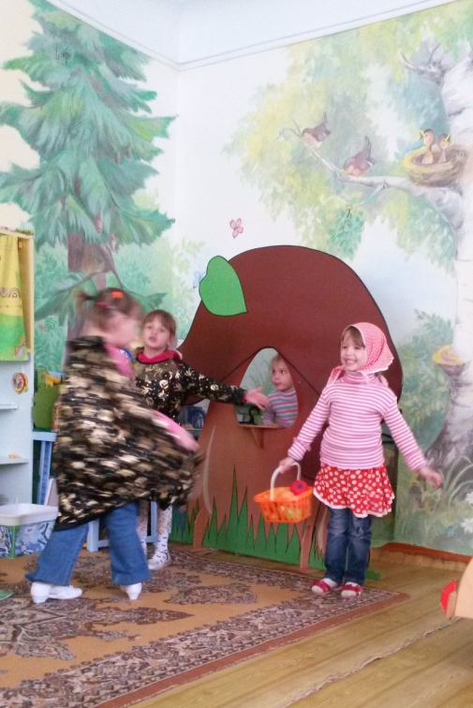
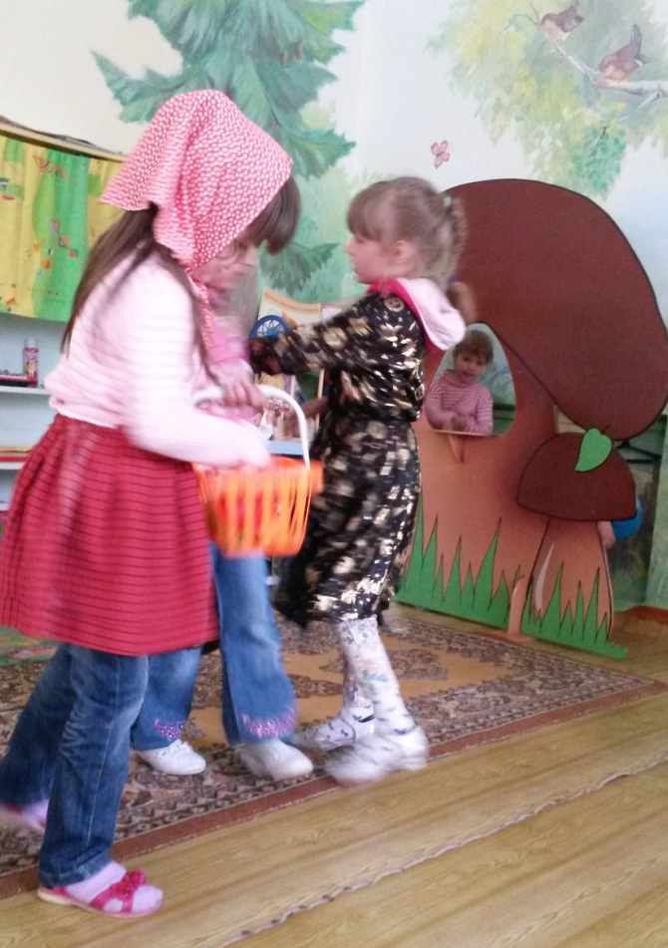
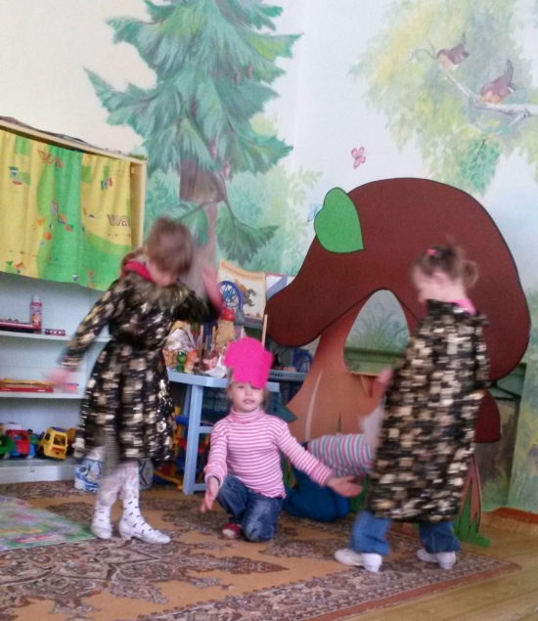
Станция « Театральная»

Slide 17
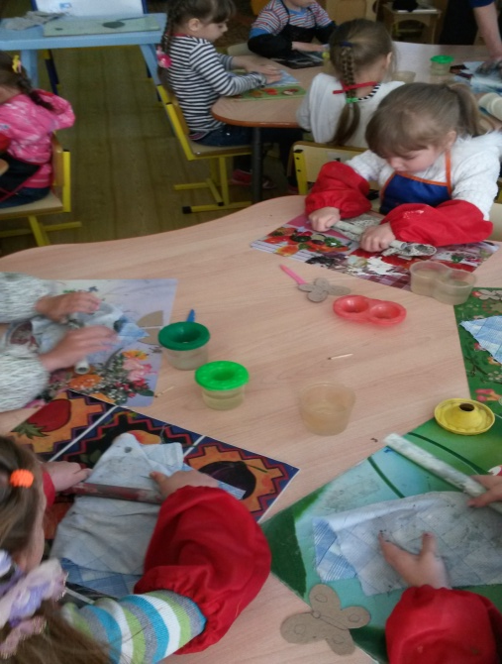
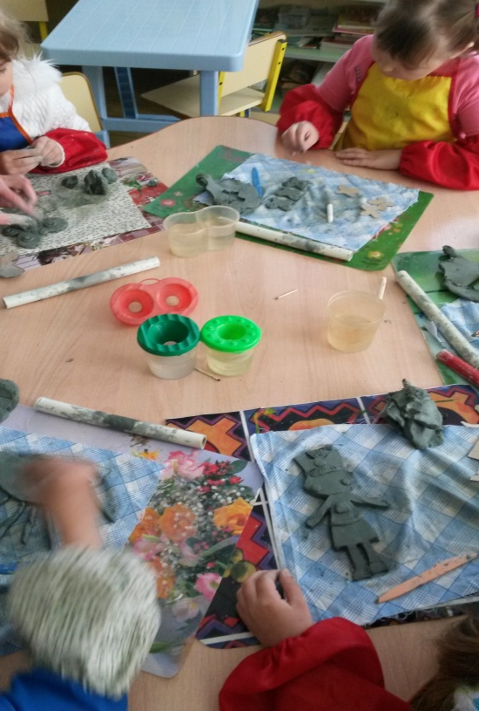
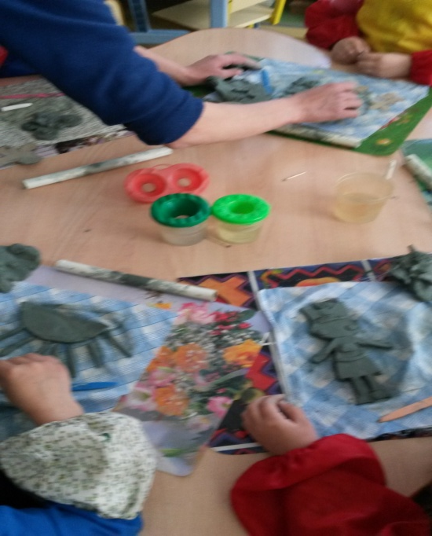
Станция «Наши руки не для скуки».
Эти десять пальцев – братьев Нам нужны, чтоб умываться, Одеваться, обуваться И завязывать шнурки, Чтоб лепить из пластилина И пингвина, и дельфина, Строить в парке космодром, Дом, в котором мы живём, Солнце, флаги рисовать, Чтобы слово «мир» писать. Вот мы взяли краски в руки, И не стало в доме скуки. Чтобы было веселей, Ярких красок не жалей!

Slide 19
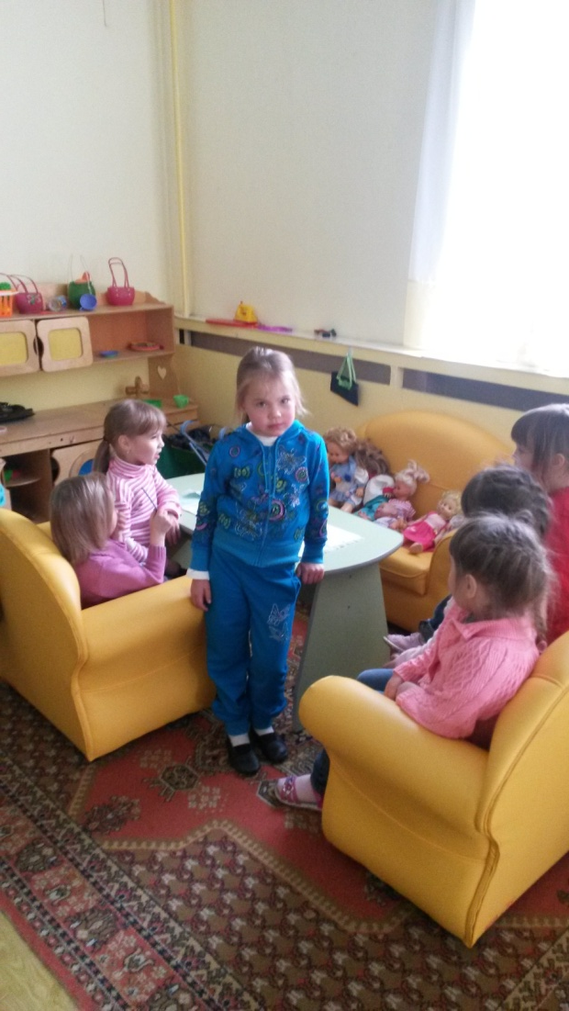
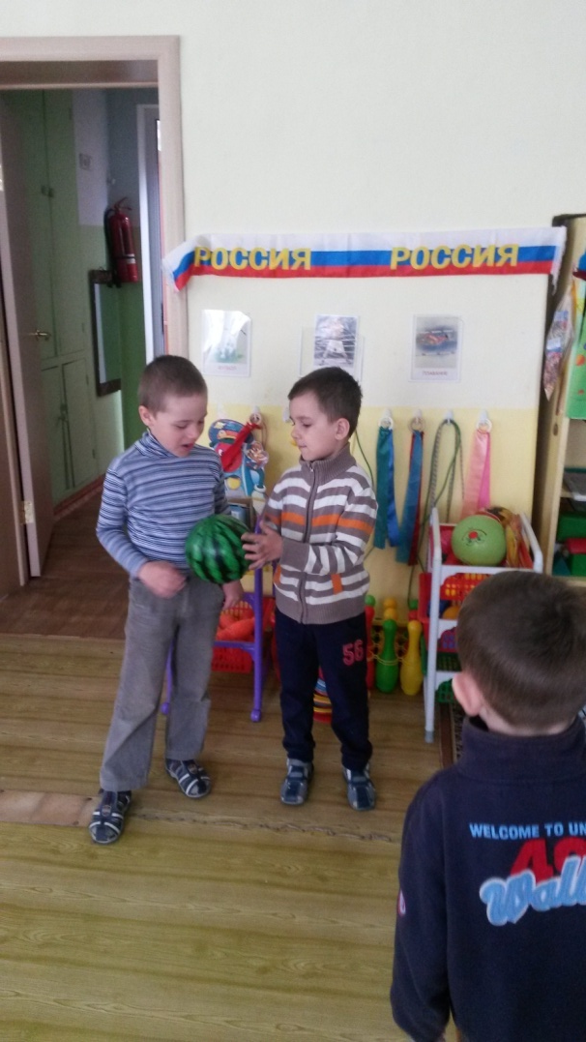
Станция «Игровая».

Slide 20
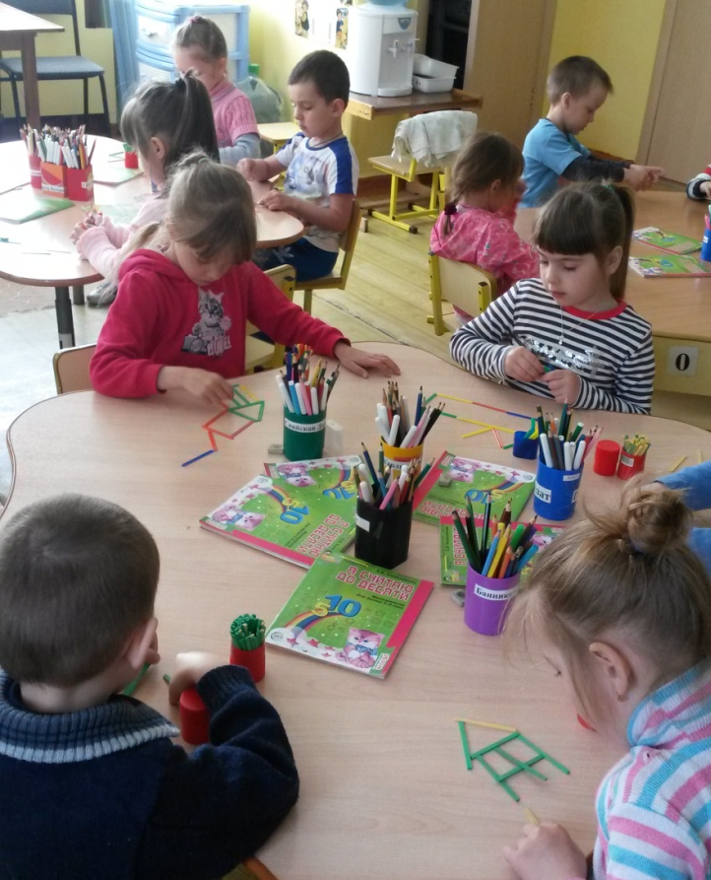
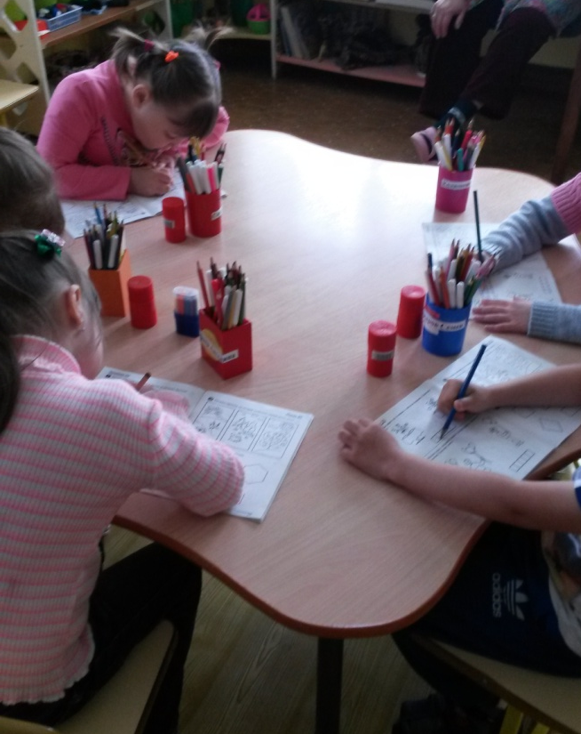
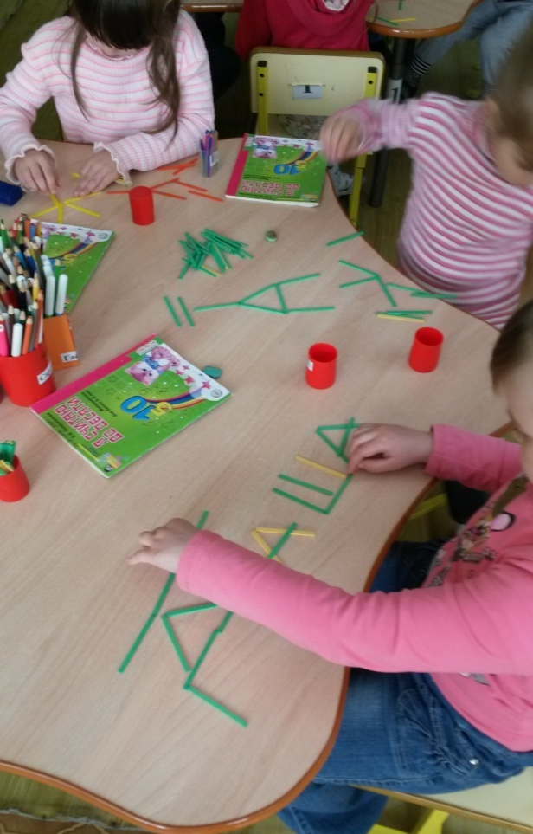
Станция « Математическая»

Slide 21
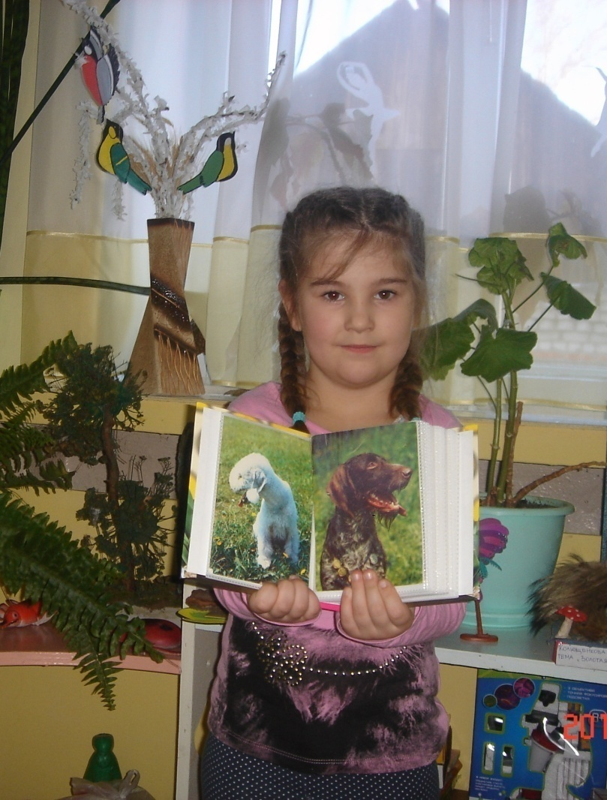
Станция «Хочу всё знать». Участвовали в городском конкурсе «Я-исследователь»
Есть у меня шестёрка слуг, Проворных удалых, И всё что вижу я вокруг, – Всё знаю я от них. Они по знаку моему Являются в нужде. Зовут их Как и Почему, Кто, Что, Когда и Где.
секция «Естествознание. Живая природа» «Почему собака высовывает язык?»
Джмухадзе Диана

Slide 22
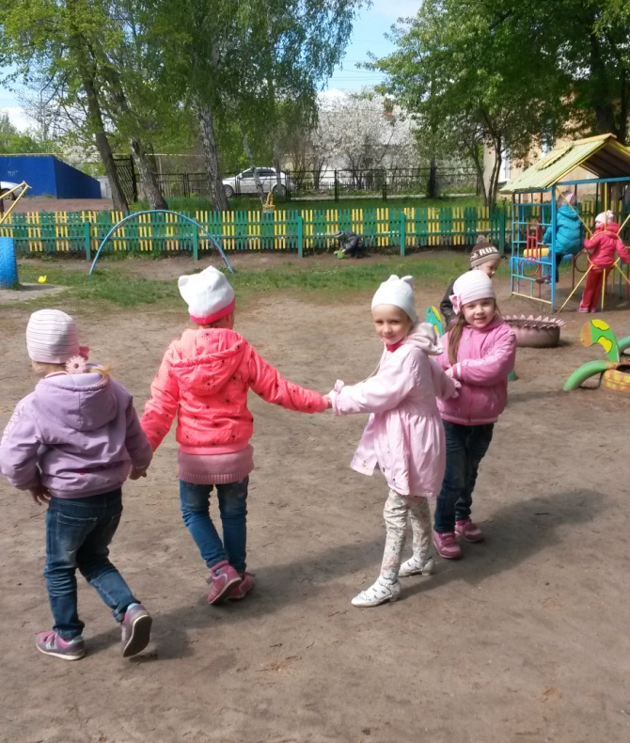
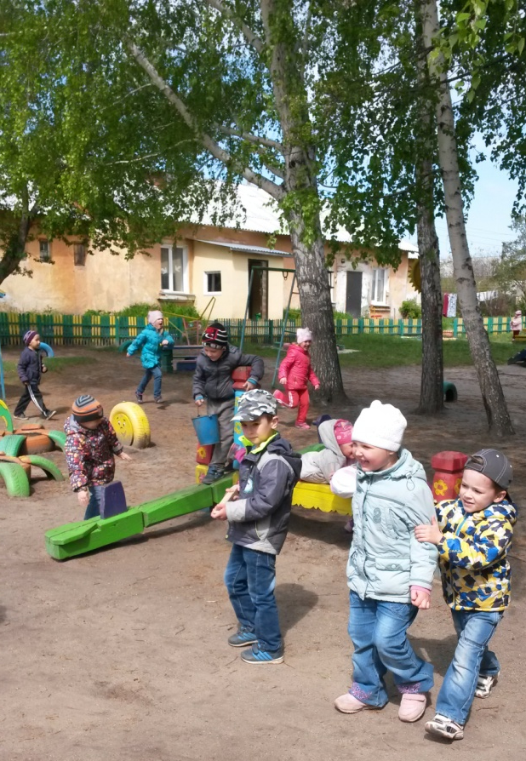
Станция «Прогулочная».

Slide 23
Участвовали в всероссийских дистанционных конкурсах: «Солнечный круг» «Веселый светофор»
«Креативный рисунок для футболки»
Городские конкурсы: «Подарок ветерану»
«Новогодние чудеса» «Мама, бабушка и я – рукодельная семья»

Slide 24
Огромную благодарность выражаем всем родителям, которые не остались равнодушными к делам и проблемам детского сада и группы!!!

Slide 25
Спасибо за внимание!

